Slide 1
信息科学与技术学院计算机专业
作品展示
基于深度学习的图像识别系统
报告人：周联昱 潘晨港 姚旭帆

Slide 2
1
需求分析
目录
2
结构
CONTENTS
3
实现
4
演示

Slide 3

1. 需求分析
背景
现实意义
本次的实验课题是在结合软件开发的基础上实现的图像识别工程
本软件致力于为二手车交易市场提供完整、透明的信息，以提升该市场中交易的效率以及体验
A
B
C
D
目的
用户
开发一款一套具有泛用性的全卷积神经网络模板以及一款自动删除背景的软件，这将使我们能够在分析给定的训练集后，从复杂的图像中提取出不同年份、品牌和模型的车辆
本软件针对二手车市场的买卖交易双方

Slide 4
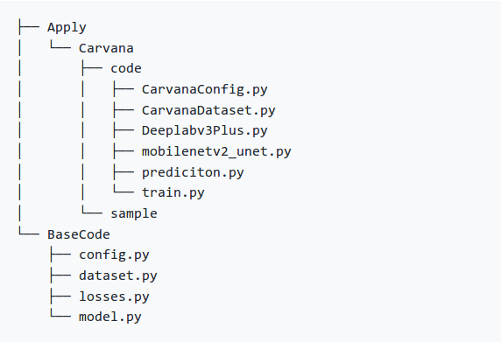
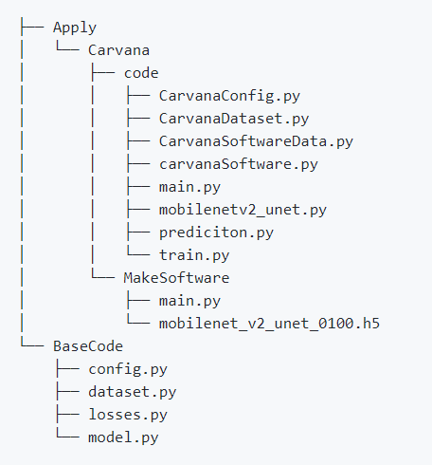
2. 结构
程序模块划分
https://github.com/MchZys/Keras-FCN-template
https://github.com/MchZys/XMU-Software-Modeling-and-Design

Slide 5
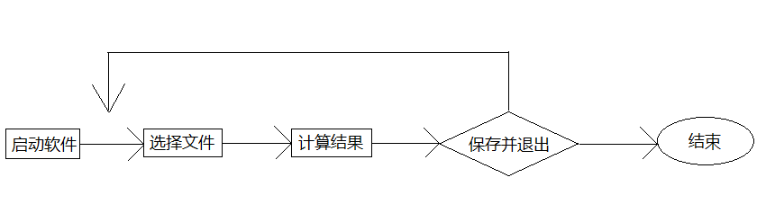
2. 结构
执行概念
用户打开本软件开始运行后，可以通过点击“open”按钮得到一个文件选择框，此时可以选择一张用于计算的.jpg文件。选中后打开该文件，软件将对该文件进行计算，并将结果显示在主界面上。

Slide 6
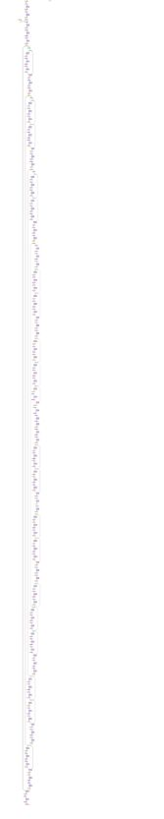
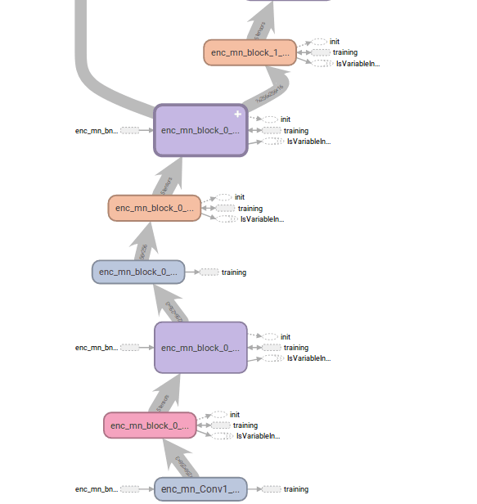
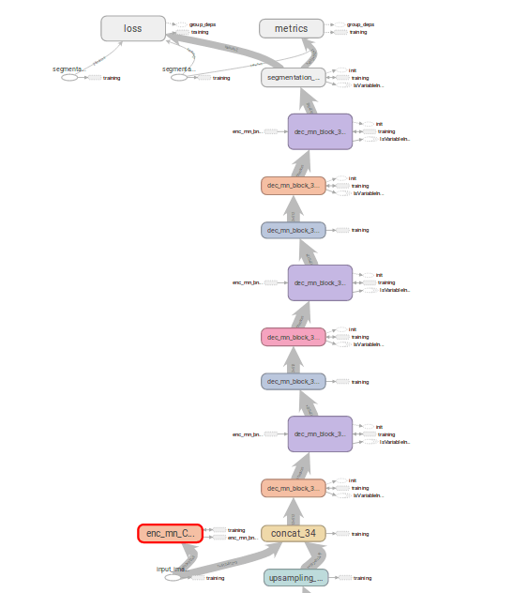
3.实现
网络
网络采用了 基于MobilenetV2的U形全卷积神经网络 . 模型采用 512x512尺寸作为输入图片尺寸。损失函数采用 Soft Dice Loss 和二值交叉熵(Binary Cross Entropy Loss)。

Slide 7
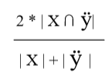
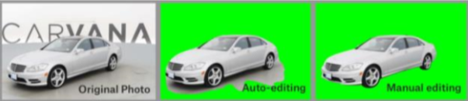
3.实现
原理
在平均Dice系数上进行评估。Dice系数可用于比较预测分段与其对应的地面实况之间的逐像素一致性。公式由下式给出：
其中 X 是预测的像素组，Y 是基本事实。当 X 和 Y 都为空时，Dice 系数定义为 1。根
据 Dice 系数的平均值来判断完成度如何。

Slide 8
3.实现
训练数据
训练数据包括两个目录：train_hq和train_masks，分别存放分辨率为1280×1918的原始图像和对应的二值掩膜。训练时使用Carvanadataset中的train_generate将其送入网络。

Slide 9
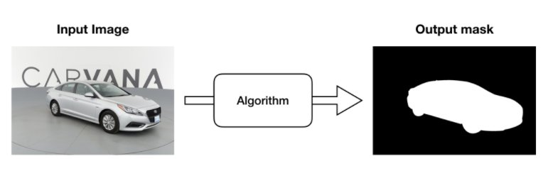
4. 演示
预期目标

Slide 10
4. 演示

Slide 11
信息科学与技术学院计算机专业
THANK YOU
基于深度学习的图像识别系统
报告人：周联昱 潘晨港 姚旭帆

